Slide 1
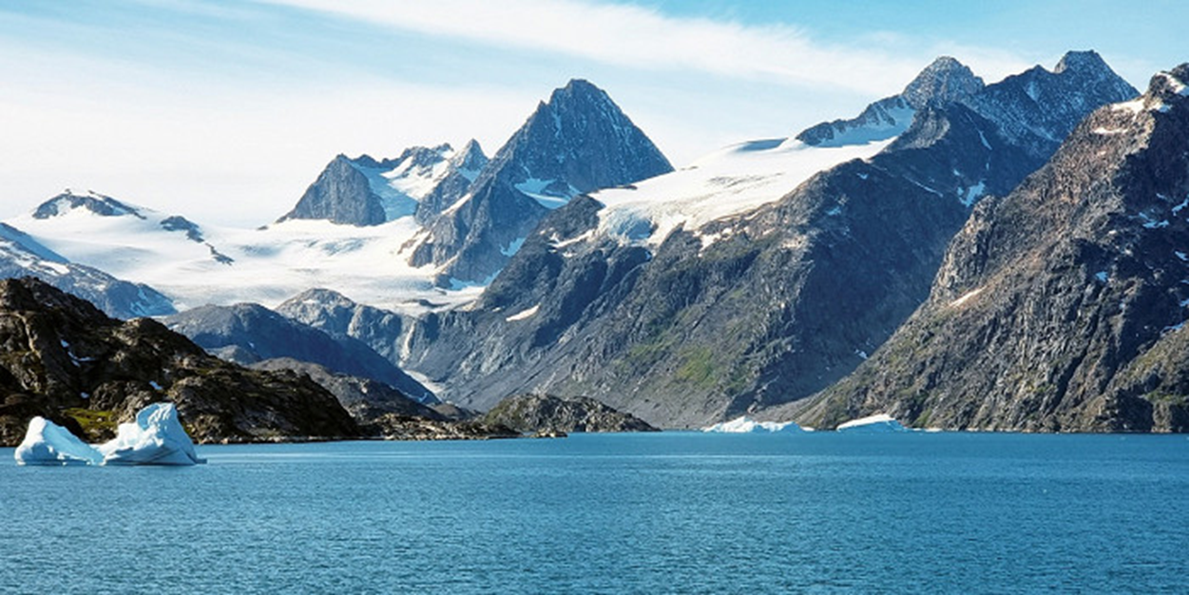
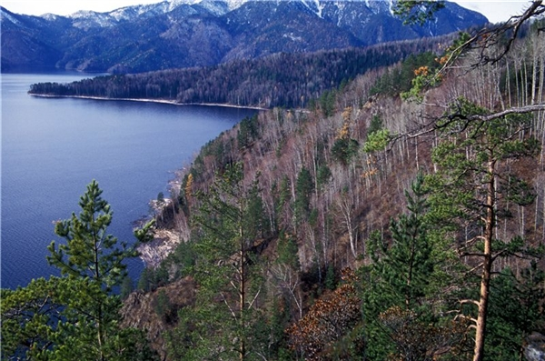
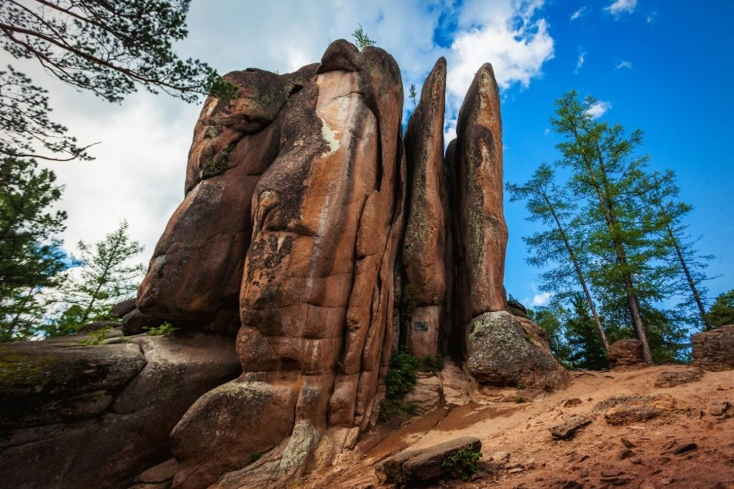
Муниципальное автономное дошкольное образовательное учреждение
«Детский сад №16 «Колосок комбинированного вида»
Проект
Таежными тропками
по заповедникам Красноярского края
подготовительная группа (6-7 лет)
Авторы: Винтер А. В

Slide 2
Актуальность
Красноярский край богат на природные и национальные парки, как ни один другой регион России. Где еще можно увидеть и вечную мерзлоту, и полноводные реки, водопады, озёра, и тут же горы и скальные образования – фантастические и уникальные виды.
Но с каждым годом состояние природы становится всё хуже. Человек всё чаще и чаще вмешивается в её жизнь. Сокращается разнообразие видов животных, исчезают леса, высыхают реки, заболачиваются озёра. Земля может стать непригодной для жизни людей, если не принимать мер.

Slide 3
Цель
Ознакомление детей с заповедными территориями Красноярского края, показать разнообразие и различие обитателей заповедников.
Задачи
Расширить знания детей о заповедниках Красноярского края, и об их обитателях;
сформировать представление об охраняемых животных и растениях;
воспитывать у детей чувства гордости, за наш родной Красноярский край, где люди берегут, охраняют заповедные уголки природы.

Slide 4
Ожидаемый результат
В процессе реализации проекта дети получат представление о том, для чего созданы заповедники;
Обогатятся знания о животных и растениях заповедников Красноярского края, познакомятся со средой их обитания;
Ребята будут бережно относиться к природе и стремиться принять посильное участие в ее охране и защите;
У детей сформируется стремление к исследованию объектов природы, они научатся делать выводы, устанавливать причинно-следственные связи.

Slide 5
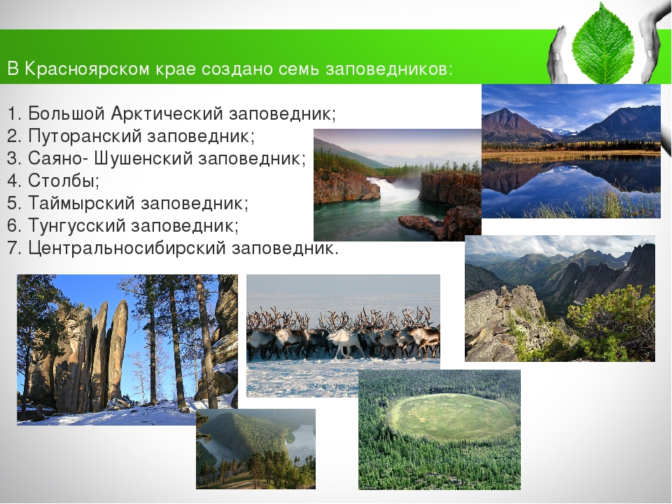
Заповедник - это заповедная территория, находящаяся под особой охраной, под запретом с целью сберечь редкие породы растений, животных.

Slide 6
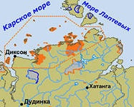
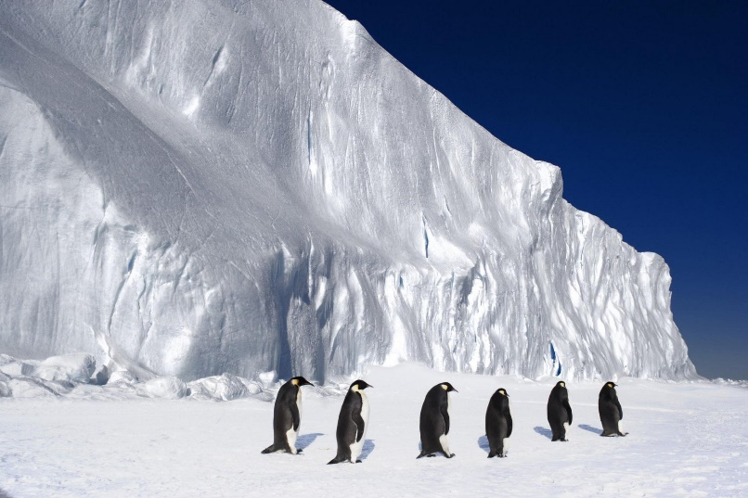
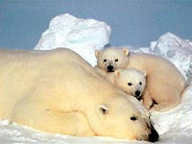
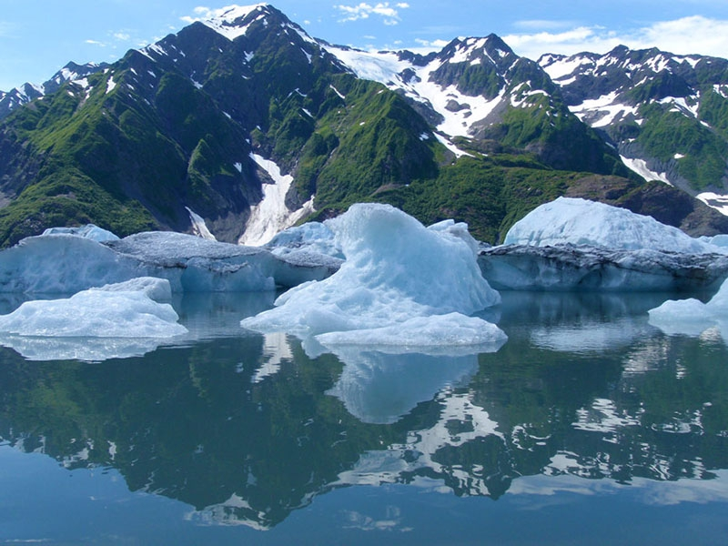
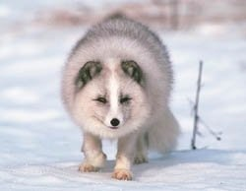
Большой Арктический заповедник

Slide 7
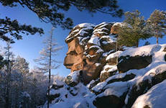
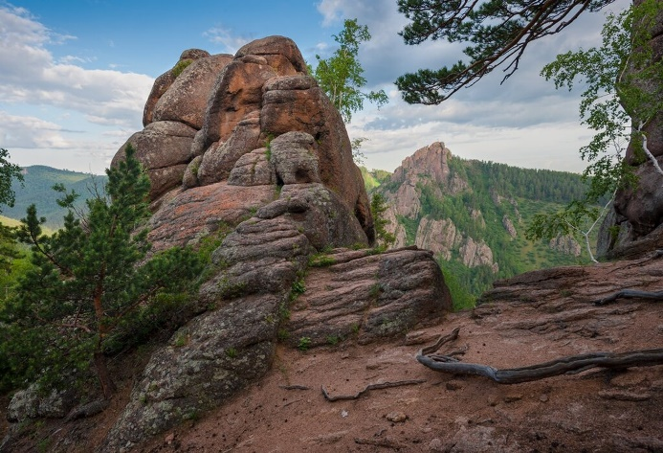
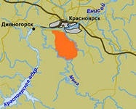
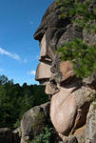
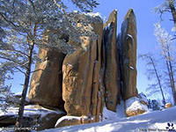
Государственный заповедник «Столбы»

Slide 8
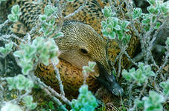
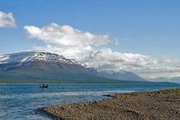
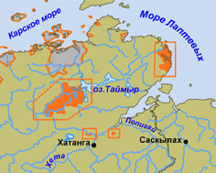
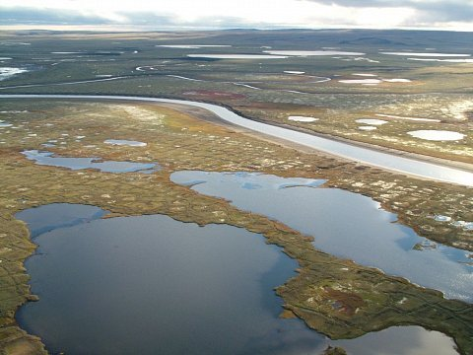
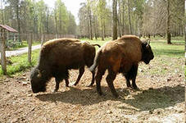
Таймырский заповедник

Slide 9
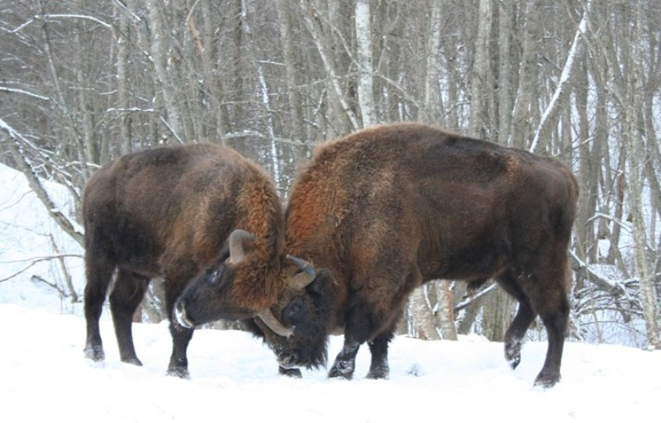
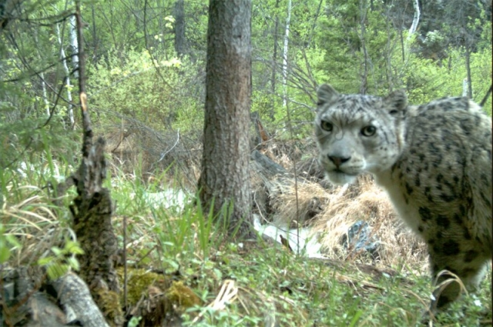
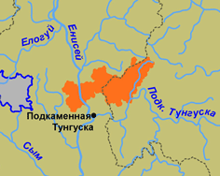
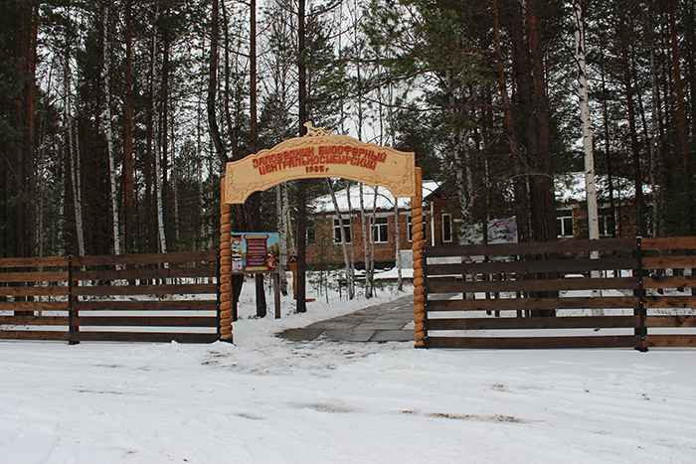
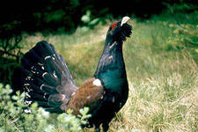
Центрально- Сибирский заповедник

Slide 10
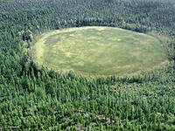
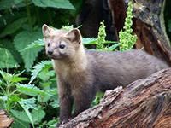
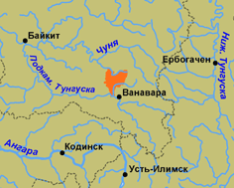
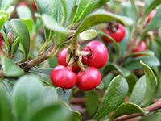
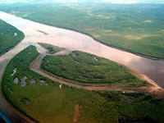
Тунгусский заповедник

Slide 11
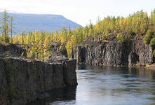
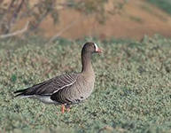
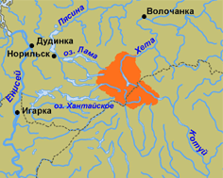
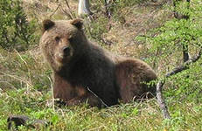
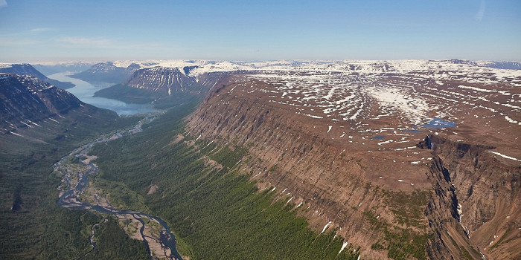
Путоранский природный заповедник

Slide 12
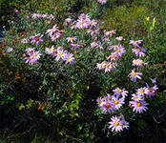
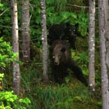
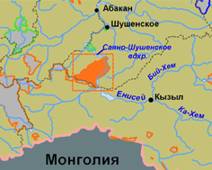
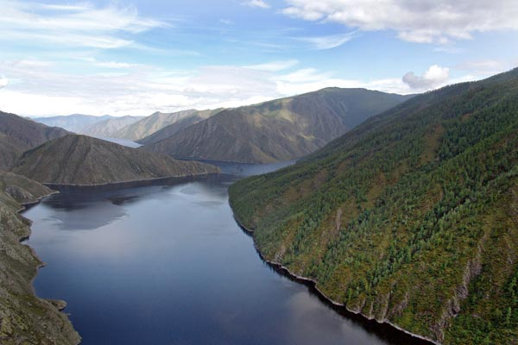
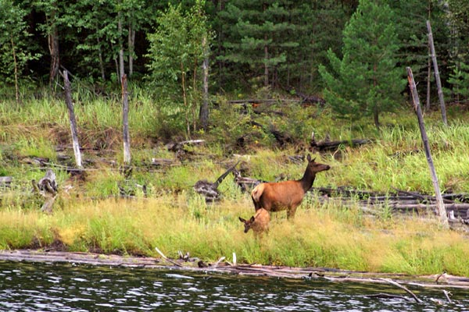
Саяно-Шушенский заповедник

Slide 13
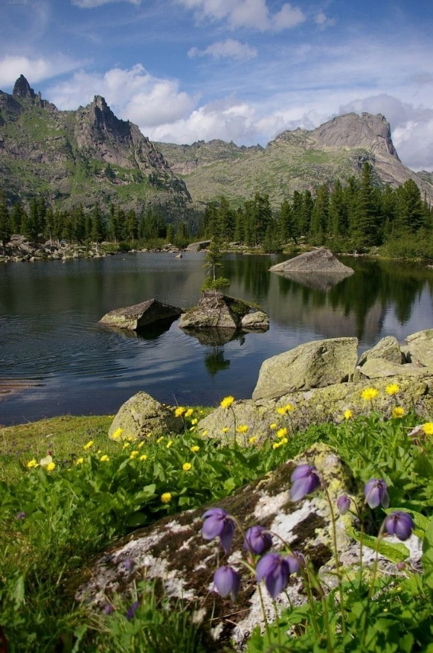
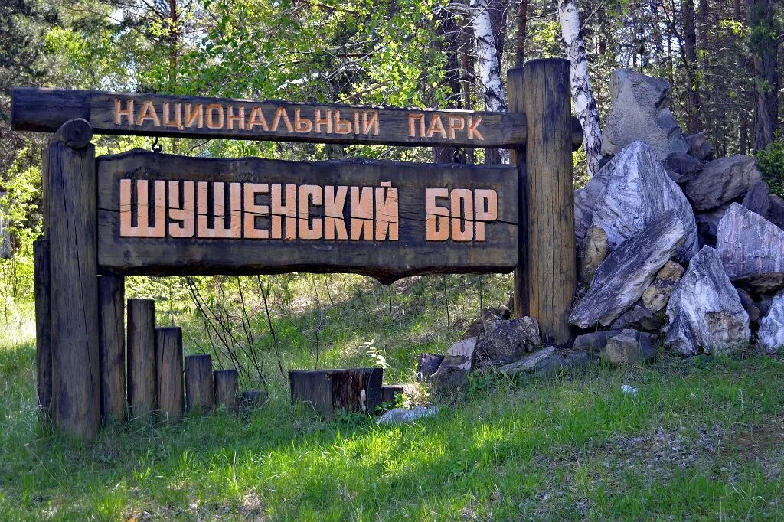
Национальный парк
«Шушенский бор»
Природный парк «Ергаки»

Slide 14
Этапы реализации проекта
1 этап – подготовительный:
Изучение и подбор литературы по данной теме;
Составление комплексно-тематического плана;
Подбор иллюстраций по теме «Заповедники Красноярского края»;
Планирование работы с детьми и взаимодействие с родителями.

Slide 15
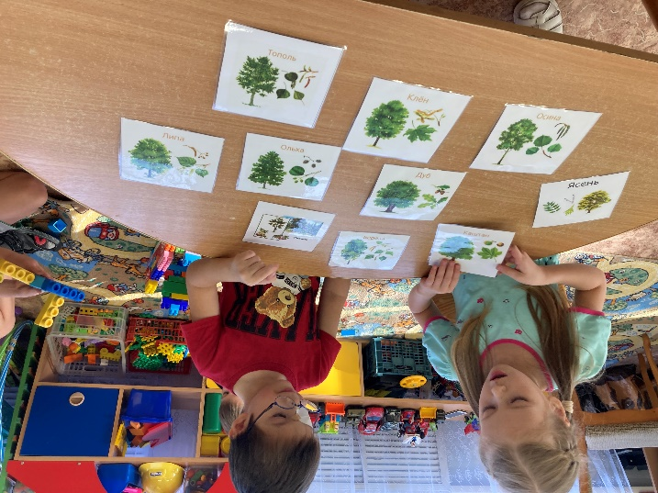
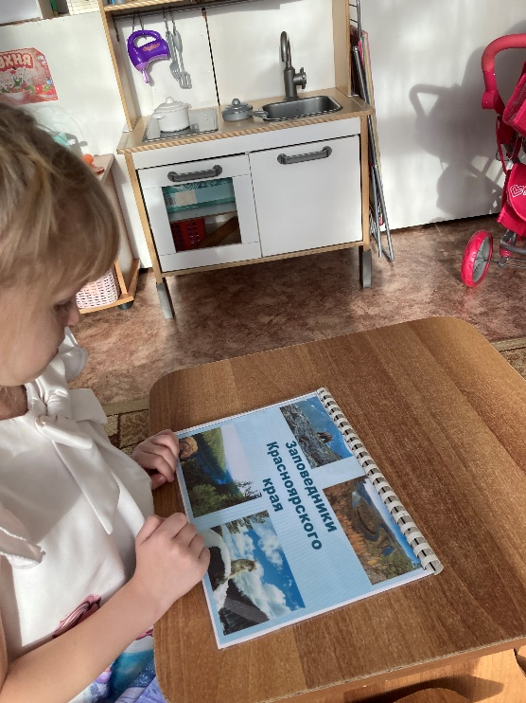
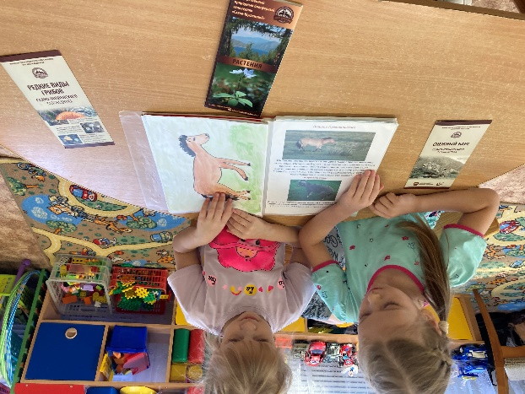
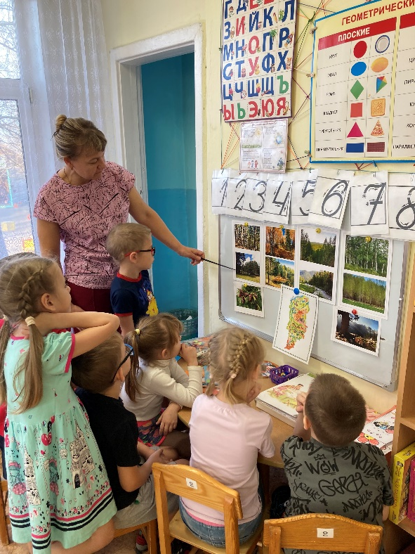
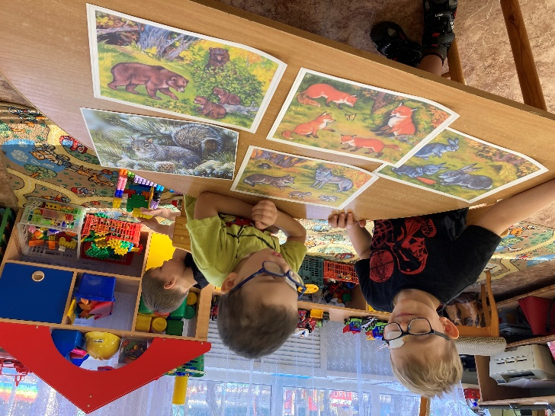
Основной этап
Познавательная детальность
Рассматривание альбомов и наглядно - демонстрационного материала .

Slide 16
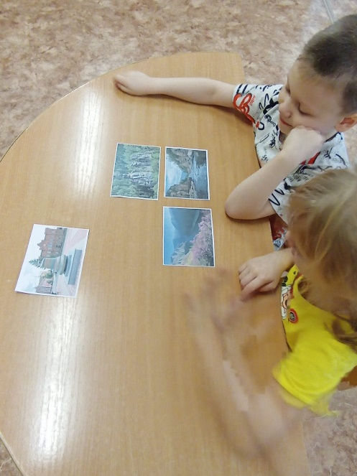
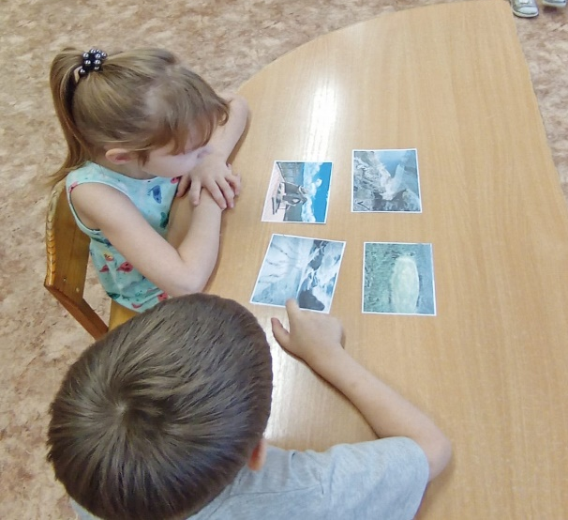
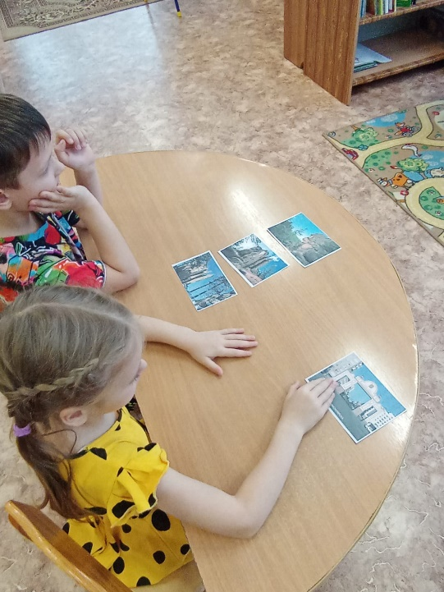
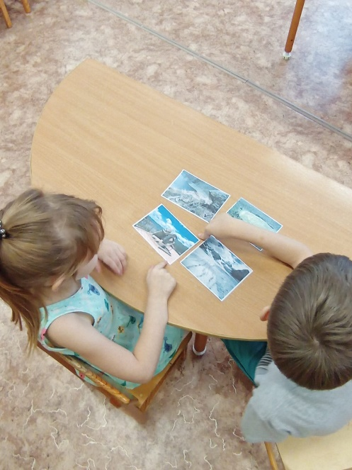
Дидактическая игра: «Четвертый лишний».

Slide 17



Беседа: «Животные - наши друзья»
Просмотр презентаций:
«Природа Красноярского края»
«Путешествие по страницам
Красной книги Красноярского края»

Slide 18





Раскрашивание животные и растения «Красной книги Красноярского края»

Slide 19


Продукт проекта:
Макет «Большой Арктический заповедник»
Макет «Саяно-Шушенский заповедник»

